Slide 1
«О профессиональной заболеваемости в 2017 году В организациях города Москвы»
Заместитель начальника отдела за условиями труда и радиационной безопасностью Управления Роспотребнадзора по г.Москве
Т.Н. Уманцева

Slide 2
Профессиональная заболеваемость работников города Москвы
Выявление профессиональных заболеваний
Показатели профессиональной заболеваемости
(на 10 000 работающих)
Показатель профессиональной заболеваемости по городу Москве (на 10 тысяч работающих) ниже в 6-8 раз общероссийских.
В период с 2015 года по 2017 год показатель профессиональной заболеваемости по городу Москве снизился в 2 раза.
В структуре профзаболеваемости 65,9% составляет заболеваемость работников летных профессий.

Slide 3
Перечень предприятий с наибольшим числом зарегистрированных в 2017 году профессиональных заболеваний
ООО Авиапредприятие «Газпром Авиа» - 21 случай установленного заключительного диагноза Нейросенсорная тугоухость (44,6% от общего числа профзаболеваний);
Публичное акционерное общество «Ю-Тэйр» - 4 случая заключительного диагноза Нейросенсорная тугоухости (8,5% от общего числа профзаболеваний);
ООО «СМУ-8 Метростроя»- 4 случая заключительного диагноза Радикулопатия (8,5% от общего числа профзаболеваний);
ООО «АЙ-ФЛАЙ» - 3 случая заключительного диагноза Нейросенсорная тугоухость (6,3% от общего числа профзаболеваний);
Акционерное общество «Научно-производственный центр газотурбостроения «Салют»- 3 случая заключительного диагноза Вибрационная болезнь (6,3% от общего числа профзаболеваний ).

Slide 4
Профзаболеваемость в разрезе стажевых групп
в контакте с вредными производственными факторами в 2017 г.
Стаж | До 5 лет | От 5 до 10 лет | От 10 до 15 лет | От 15 до 20 лет | От 20 до 25 лет | От 25 до 30 лет | От 30 до 35 лет | Свыше 35 лет
Количество профбольных | 1 | 1 | 2 | 6 | 6 | 7 | 13 | 11
Удельный вес | 2,1 | 2,1 | 4,3 | 12,7 | 12,7 | 14,9 | 27,6 | 23,4
Основные обстоятельства возникновения хронических профессиональных заболеваний(отравлений) за период 2015-2017 г.г.
Годы | 2015 | 2016 | 2017
Конструктивные недостатки машин, механизмов, оборудования | 82,1% | 52,3% | 72,3%
Несовершенство технологических процессов | 13,6% | 42,9% | 21,3%
Возбудители инфекционных заболеваний | 3,2 % | 4,7% | 6,3%
Несовершенство, отсутствие сан.-тех. установок | 1,05% | 0 | 0

Slide 5
Доля рабочих мест с превышением гигиенических нормативов выявленных в 2016 и 2017 годах по результатам инструментальных исследований
Доля объектов, где работники осуществляют трудовую деятельность с нарушением требований санитарных норм и правил в 2017 году незначительно снизилась и составила 87,4% (2016г.-90,4 %).
Доля работников на этих объектах осталась на уровне предыдущего года и составила 88,2 % (2016- 89,6%).
12,6% от общего числа поднадзорных объектов удовлетворяют санитарно-гигиеническим требованиям и отнесены в 2017 году к 1 группе санитарно-эпидемиологического благополучия.

Slide 6
Число случаев профессиональных заболеваний выявленных по результатам периодического медицинского осмотра
Динамика процента осмотренных работников предприятий от числа подлежащих ПМО (на момент осмотра)
Годы | 2015 | 2016 | 2017
% осмотренных | 90,6 | 90,9 | 94,1
В 2017 году за нарушения при проведении предварительных и периодических медицинских осмотров оштрафовано 281 предприятие на общую сумму 3 млн 800 тысяч рублей.

Slide 7
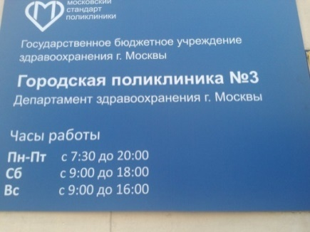
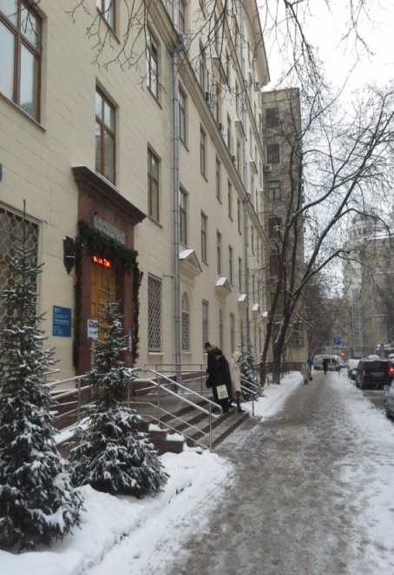
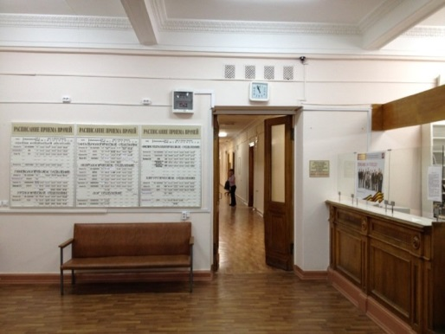
Центр профпатологии
Приказом Департамента здравоохранения города Москвы от 25.12.2017г. в составе ГБУЗ «Городская поликлиника № 3 Департамента здравоохранения города Москвы» организован центр профпатологии города Москвы.
Ожидаемые результаты
- Повышение выявляемости профессиональных заболеваний по результатам предварительных и периодических медицинских осмотров;
- Повышение качества проведения предварительных и периодических медицинских осмотров

Slide 8
В соответствии с требованиями п. 37 Приложения N 3 к приказу
Министерства здравоохранения и социального развития
Российской Федерации от 12 апреля 2011 г. N 302н контингентом подлежащим прохождению медицинского осмотра в центре профпатологии не реже одного раза в пять являются:
1. Участники аварийных ситуаций или инцидентов;
2.Работники, занятые на работах с вредными и (или) опасными веществами и производственными факторами с разовым или многократным превышением предельно допустимой концентрации (ПДК) или предельно допустимого уровня (ПДУ) по действующему фактору;
3.Работники, имеющие (имевшие) заключение о предварительном диагнозе профессионального заболевания;
4.Лица со стойкими последствиями несчастных случаев на производстве;
5. Другие работники в случае принятия соответствующего решения врачебной комиссией.

Slide 9
Благодарю за внимание !

